Slide 1
Департамент освіти Луцької міської ради
КЗ «Луцький заклад дошкільної освіти
(ясла – садок) №35 Луцької міської ради»
Портфоліо
Керівника музичного
Шнит Лариси Антонівни
м.Луцьк – 2024р

Slide 2
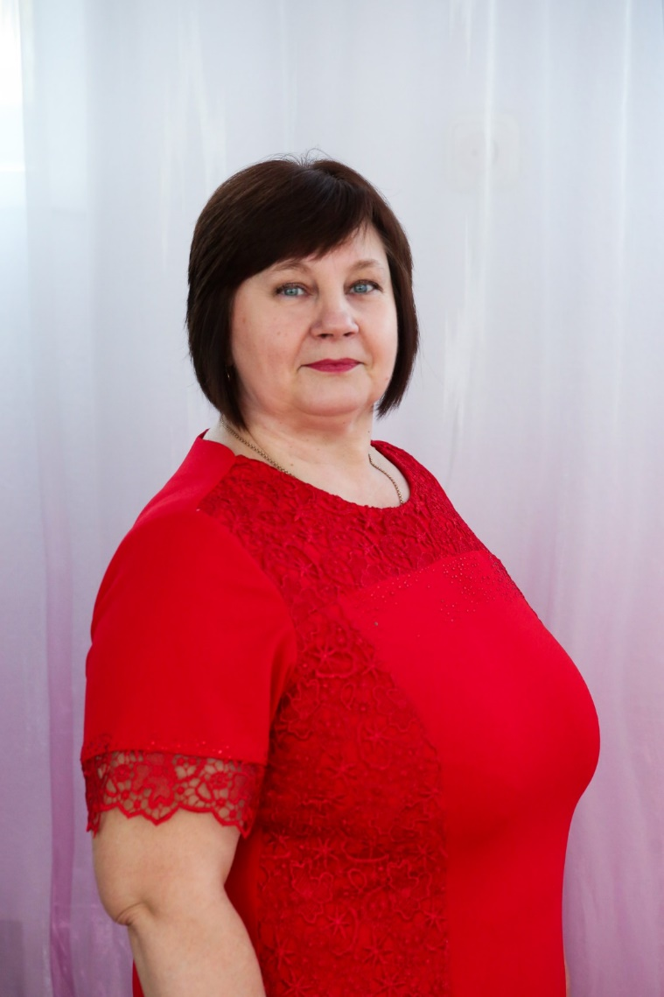
Про мене
Шнит Лариса Антонівна
Дата народження: 25.09.1970 р.
Освіта: повна вища, Волинський державний університет ім. Лесі Українки, 1994 р., середня спеціальна, Луцьке педагогічне училище ім. Ярослава Галана, 1989 р.
Спеціальність: педагогіка та методика початкового навчання, музичне виховання.
Кваліфікація: вчитель початкових класів, вчитель музики, музичний керівник.
Педагогічний стаж: 29 років
На посаді керівника музичного: 18 років.

Slide 3
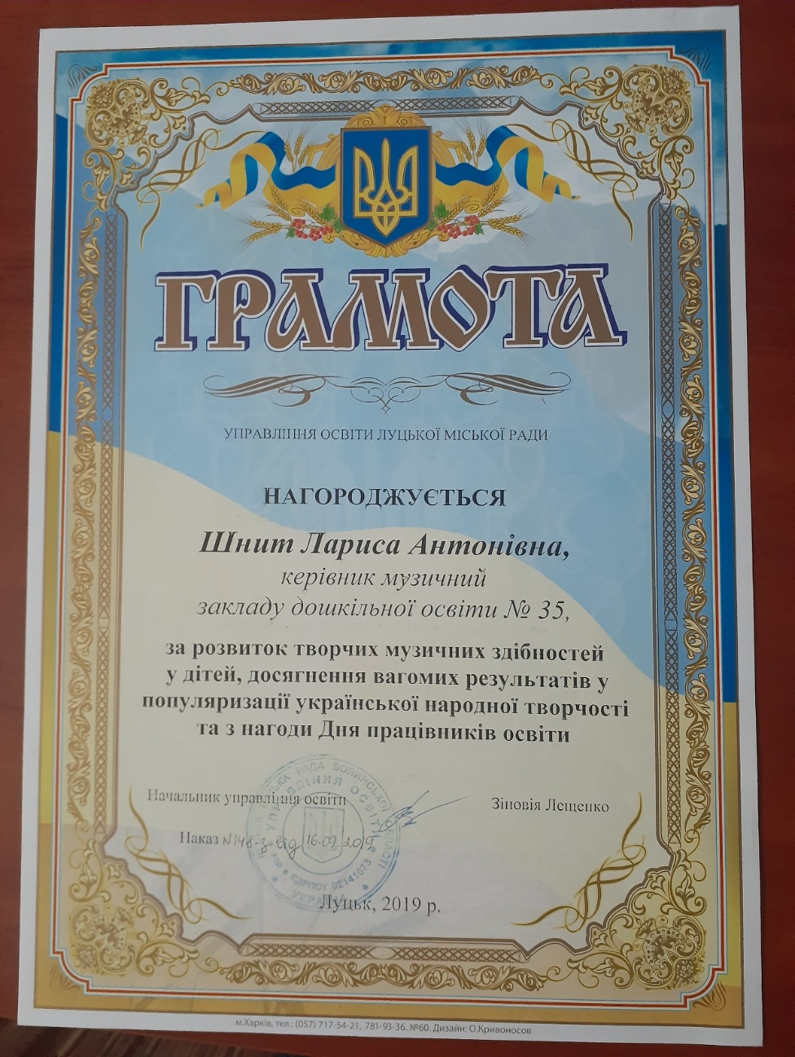
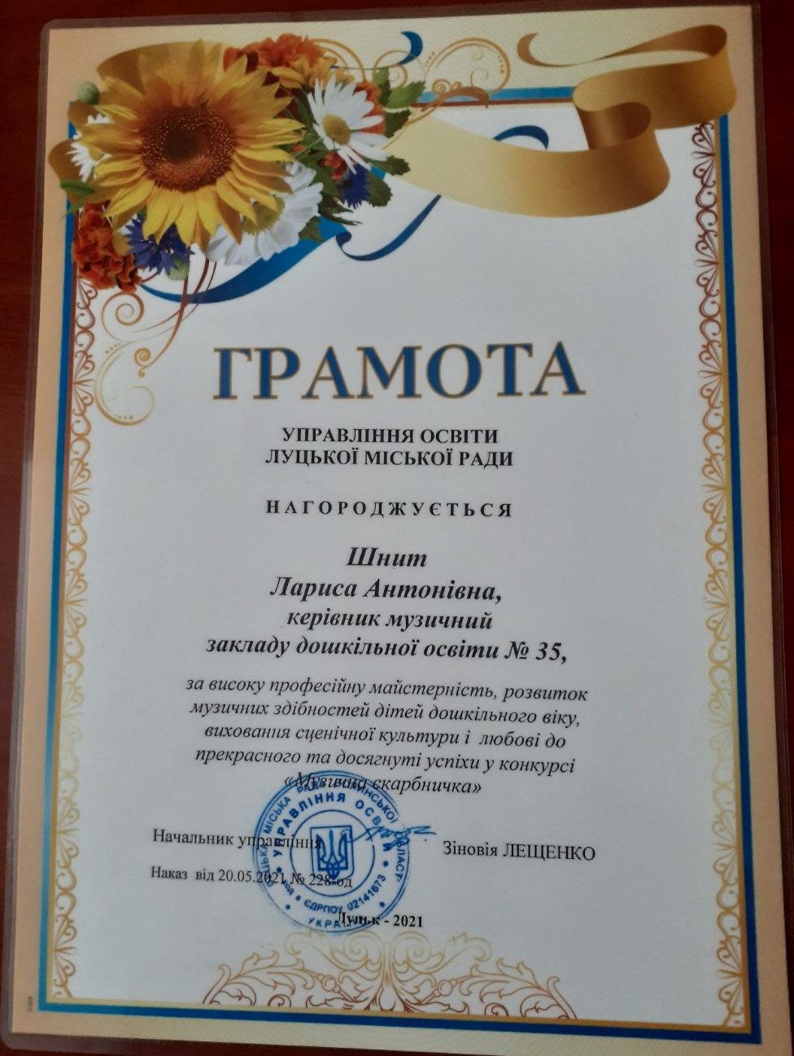
Мої нагороди

Slide 4
Моє життєве кредо
«По-справжньому відчуваєш, що в тебе є «душа», тільки коли слухаєш музику»
Еміль Мішель Чоран
Девіз моєї роботи
«Душа дитини – це душа чуйного музиканта. У ній туго натягнуті струни, і якщо ви зумієте доторкнутися до них – задзвенить чарівна музика. І не лише в переносному, а й прямому значенні. Дитинство неможливе без музики, без казки, без гри.»
Василь Сухомлинський

Slide 5
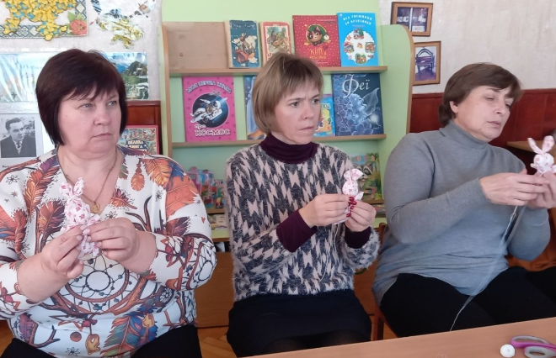
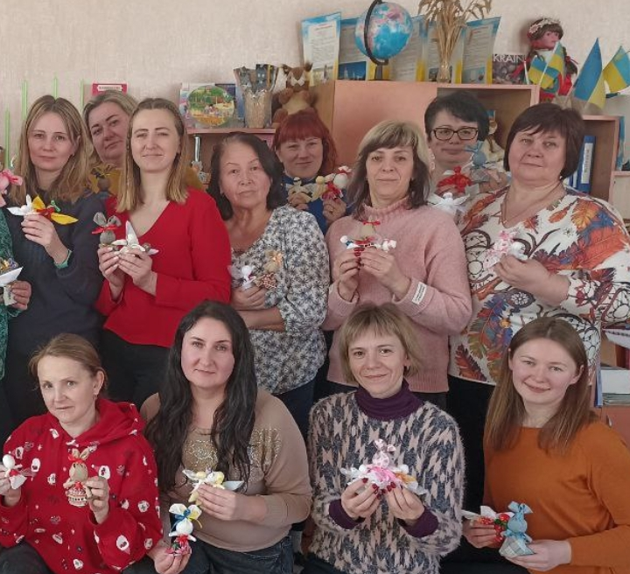
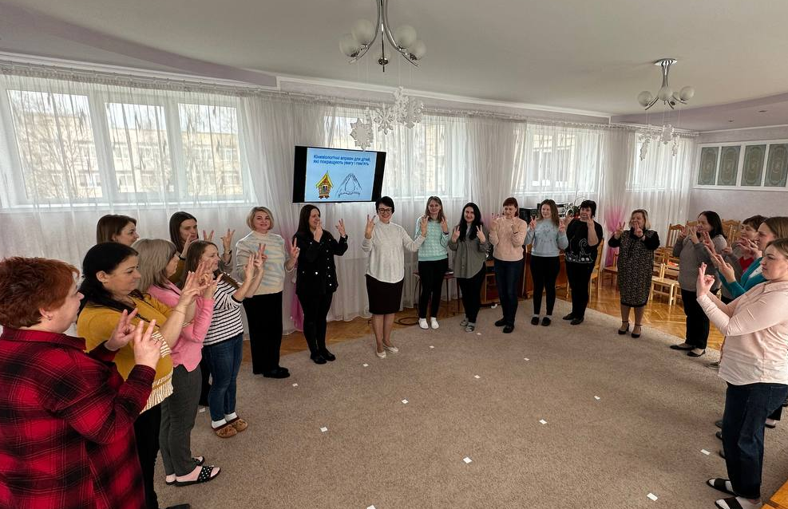
Участь в методичних заходах ДНЗ

Slide 6
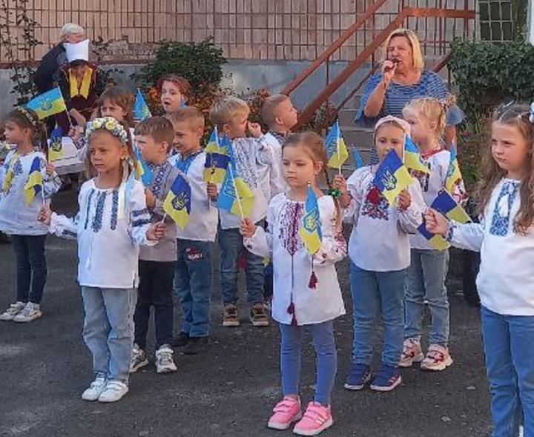
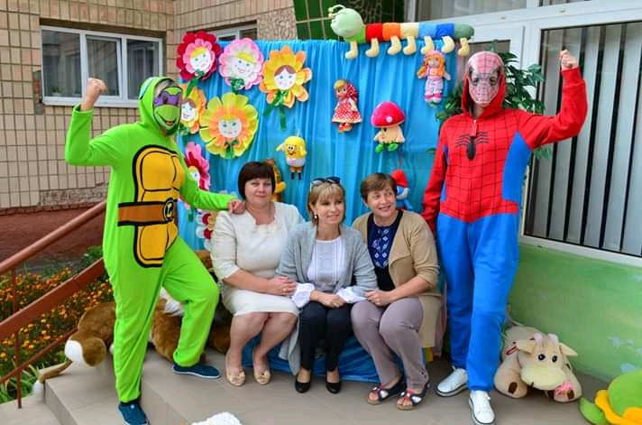
Участь в благодійній ярмарці

Slide 7
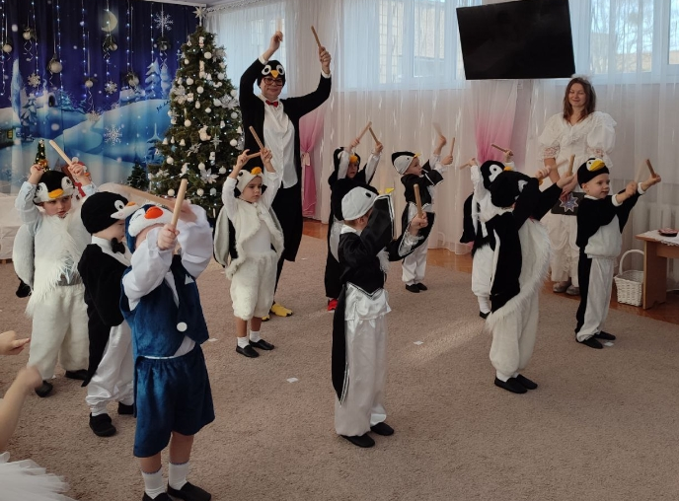
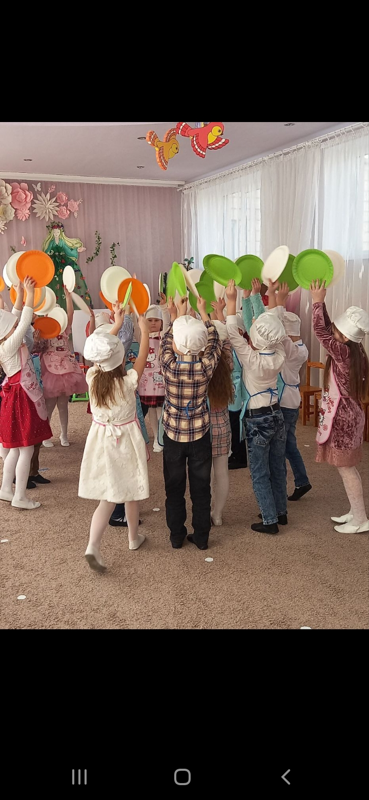
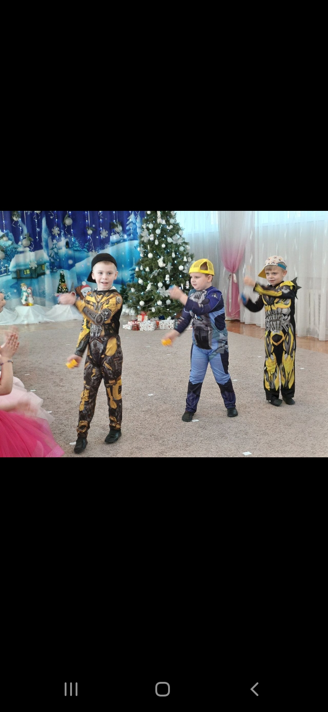
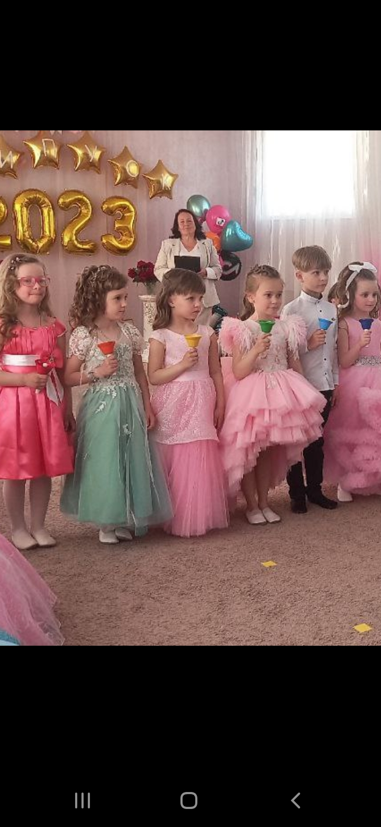
Оркестр
Клавеси
Паперові тарілки
Лего – цеглинки
Діатонічні дзвіночки

Slide 8
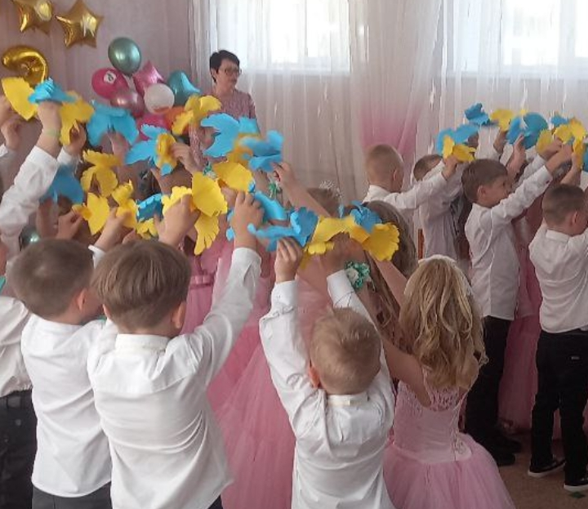
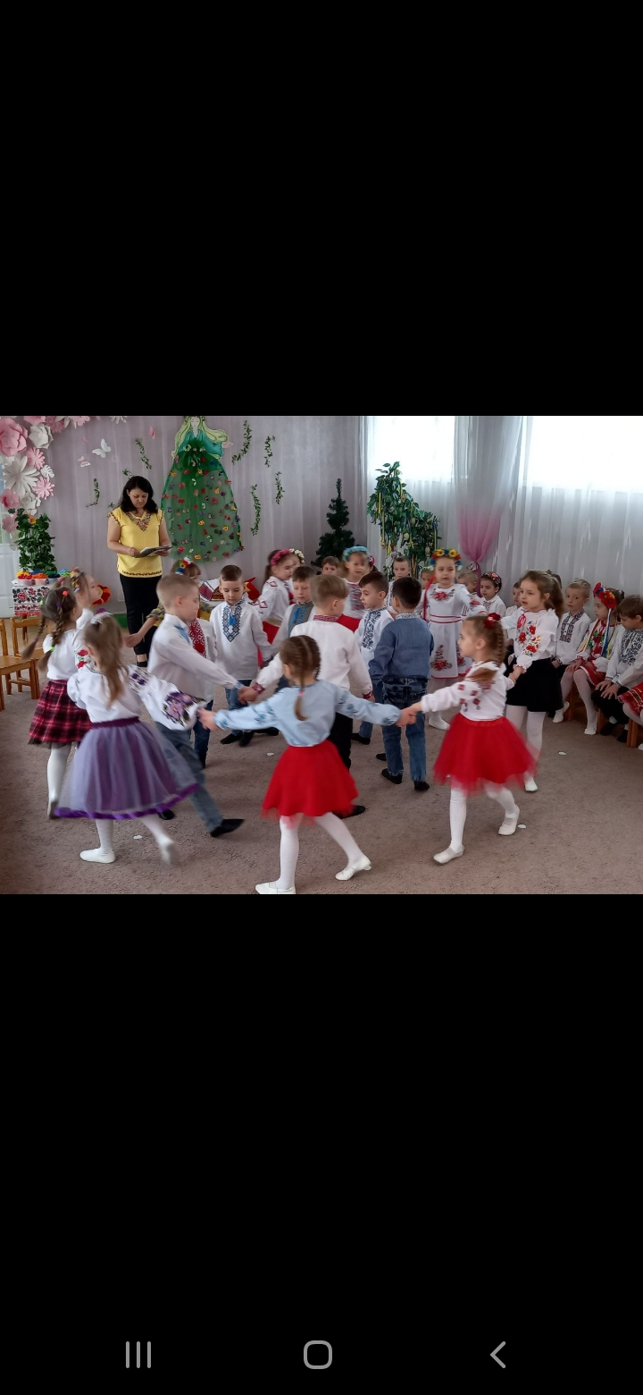
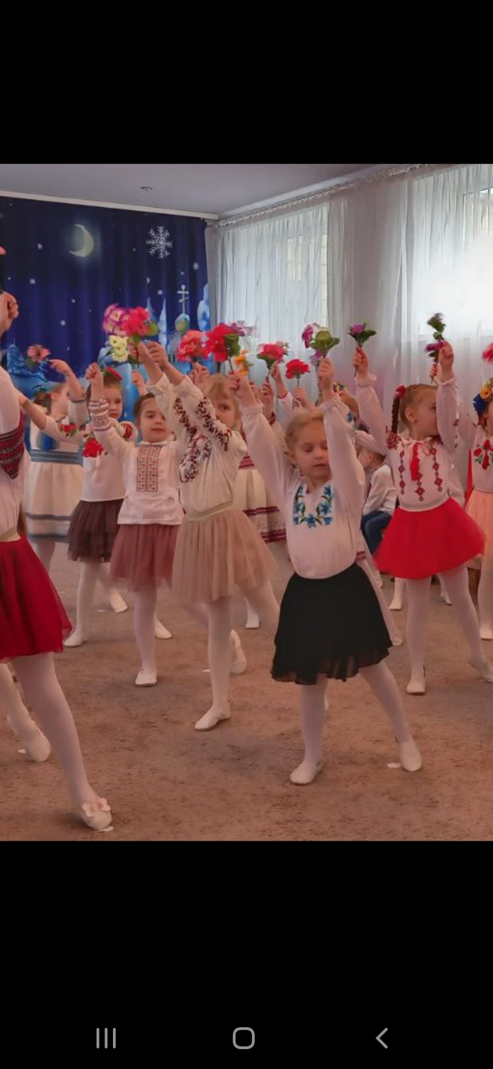
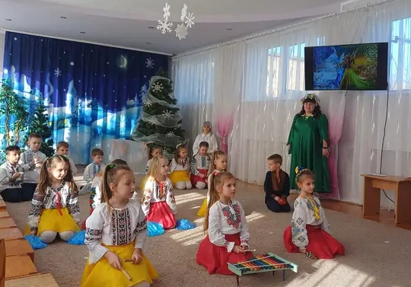
Свята та розваги

